Slide 1
En 1988, el grupo colaborativo de hipertensión sistólica en China inició el ensayo de Syst-china controlado con placebo para investigar si el tratamiento farmacológico antihipertensivo podría reducir la incidencia de accidente cerebrovascular fatal y no fatal en pacientes chinos mayores con hipertensión sistólica aislada.
Incluyó 2394 Pacientes
Activo (n= 1253)
Placebo (n=1141)
Puntos de corte: PAS promedio 160-219 mmHg PAD inferior a 95 mmHg
Nitrendipina (10-40mg/día), con la posibilidad de adicionar Captopril (12,5-50mg/día) y /o hidroclorotiazida (12.5mg/día).
Notes:
Ensayo chino en hipertensión sistólica aislada en ancianos.
SYS CHINA: En 1988, el grupo colaborativo de hipertensión sistólica en China inició el ensayo de syst-china controlado con placebo para investigar si el tratamiento farmacológico antihipertensivo podría reducir la incidencia de accidente cerebrovascular fatal y no fatal en pacientes chinos mayores con hipertensión sistólica aislada.
Los pacientes elegibles tenían 60 años o más, con su presión sistólica sistólica sentada promedio era de 160-219 mm Hg con una presión arterial diastólica inferior a 95 mm Hg.
Objetivos: explorar (1) si los beneficios del tratamiento activo se distribuyeron uniformemente en 4 estratos, se definió prospectivamente según el sexo y las complicaciones cardiovasculares previas y (2) si los resultados de morbilidad y mortalidad fueron influenciales por edad, nivel de sangre sistólica o diastólica presión, hábito de fumar o beber, o diabetes mellitus al momento de la inscripción.
1253 pacientes asignados al grupo de tratamiento: Nitrendipina (10-40mg/día), con la posibilidad de adicionar CAPTOPRIL (12,5-50mg/día) y /o hidroclorotiazida (12.5mg/día). 1141 asignados a grupo placebo.

Slide 2
En 1989, el Grupo de trabajo europeo investigó si el tratamiento activo podría reducir las complicaciones cardiovasculares de la hipertensión sistólica aislada en ancianos. Punto final primario: Accidente cerebrovascular fatal y no fatal combinado.
Incluyó 4695 Pacientes
Activo (n=2398)
Placebo (n=2297)
Puntos de corte: PAS promedio 160-219 mmHg PAD inferior a 95 mmHg
Nitrendipina (10-40mg/día), con la posibilidad de adicionar Enalapril (5-20mg/día) y /o hidroclorotiazida (12.5-25 mg/día).
Notes:
SYS EUR: La hipertensión sistólica aislada ocurre en aproximadamente el 15% de las personas de 60 años o más. En 1989, el Grupo de trabajo europeo sobre la presión arterial alta en los ancianos investigó si el tratamiento activo podría reducir las complicaciones cardiovasculares de la hipertensión sistólica aislada. El punto final primario fue el accidente cerebrovascular fatal y no fatal combinado.
Todos los pacientes (60 años) se iniciaron inicialmente con placebo enmascarado. En tres visitas consecutivas con 1 mes de diferencia, su presión sistólica sistólica sentada promedio era de 160-219 mm Hg con una presión arterial diastólica inferior a 95 mm Hg. Después de la estratificación por centro, sexo y complicaciones cardiovasculares previas, 4695 pacientes fueron asignados aleatoriamente a nitrendipina 10–40 mg al día, con la posible adición de enalapril 5–20 mg al día e hidroclorotiazida 12 · 5–25 · 0 mg al día, o combinación placebos. Los pacientes que se retiraron del tratamiento doble ciego todavía fueron seguidos. Comparamos la ocurrencia de puntos finales principales por intención de tratar.
4695 pacientes fueron asignados aleatoriamente a nitrendipina 10–40 mg al día, con la posible adición de enalapril 5–20 mg al día e hidroclorotiazida 12 · 5–25 · 0 mg al día, o placebos correspondientes. Los pacientes que se retiraron del tratamiento doble ciego todavía fueron seguidos. Comparamos la ocurrencia de puntos finales importantes por intención de tratar.

Slide 3
Notes:
Programa Nacional de Educación para la Presión Arterial Alta, Institutos Nacionales de Salud, Instituto Nacional del Corazón, los Pulmones y la Sangre,
Publicado en noviembre 1997. El propósito del Sexto Informe del Comité Nacional Conjunto sobre Prevención, Detección, Evaluación y Tratamiento de la Presión Arterial Alta (JNC VI) es brindar orientación a los médicos de atención primaria. El comité reconoce que el criterio del clínico responsable sobre las necesidades del paciente individual sigue siendo primordial. Por lo tanto, esta guía nacional debe servir como una herramienta para ser adaptada e implementada en situaciones locales e individuales. Usando la medicina basada en la evidencia y el consenso, el informe actualiza los enfoques contemporáneos para el control de la hipertensión.
El informe de JNC VI pone más énfasis que los informes anteriores sobre riesgo absoluto y Beneficia y utiliza la estratificación del riesgo como parte de la estrategia de tratamiento.

Slide 4
European Heart Journal (2018) 00, 1–982018 ESC/ESH Guidelines for themanagement of arterial hypertension
ACC/AHA 2017 / Guideline for the Prevention, Detection, Evaluation, and Management of High Blood Pressure in Adults

Slide 5
UNIVERSIDAD CENTROCCIDENTAL LISANDRO ALVARADO CCR-ASCARDIO POSTGRADO DE CARDIOLOGÍA
Evidencia Científica
GRUPO 7
Dr. Marco Pérez (R3) Relator
Dr. Jostber Ortiz (R2) Ponente
Dra. Aiza Gauna (R1)
Julio 2019

Slide 6
Pregunta
¿Cuál es el efecto del tratamiento antihipertensivo en la hipertensión arterial sistólica aislada en personas mayores de 65 años en relación a la aparición de eventos cardiovasculares?

Slide 8
Introducción
La PAS es un bien establecido y predictor importante para la enfermedad CV y mortalidad
Poblaciones occidentales y asiáticas, la PAS está relacionada positiva y continuamente
Con el riesgo de Stroke en un amplio rango de PA
Los ensayos de intervención en factores de riesgo han mostrado que la gran mayoría de las muertes ocurrieron en aquellos con una PAS normal alta o con HTA estadio 1 (130–159 mmHg)
Datos procedentes de compañías de seguros, así como el Estudio de Salud de los Médicos
Enfatizan la importancia de elevaciones leves de PAS para la estratificación del riesgo CV
No solo en las poblaciones asiáticas sino también en las del hemisferio oeste
La prevención del ictus es probable que se convierta en un foco importante en la gestión de HTA
Datos de una variedad de ensayos realizados sobre la HTA durante la última década muestran que el Stroke se ha vuelto más frecuente que el IM, no solo en ancianos sino también en personas de edad mediana y jóvenes con HTA
Blood Pressure 2004; 13: 137-143

Slide 9
Introducción
En los primeros resultados de los ensayos clínicos, la evidencia de los beneficios del TTO para la reducción de la PA
Se generó principalmente de datos de ensayos recopilados controlados aleatorizados a base de diuréticos y BB
Estudios posteriores han presentado pruebas sólidas que demuestran
IECA y antagonistas del calcio reducen eventos CV mayores en pacientes HTA
Blood Pressure 2004; 13: 137-143

Slide 10
Introducción
Todavía hay débil evidencia en relación a los regímenes de TTO basado en diferentes clases de medicamentos
IECA, antagonistas del calcio, BB y diuréticos
Blood Pressure 2004; 13: 137-143

Slide 11
Introducción
El enfoque del ensayo sueco en pacientes ancianos (70–84 años) con Hipertensión 2 (STOP-2)
Fue para comparar mortalidad CV durante el TTO antihipertensivo “convencional” (diuréticos, BB)
Comparado con los "más nuevos" (IECA o antagonistas del calcio)
Blood Pressure 2004; 13: 137-143

Slide 12
Introducción
STOP-2 incluyó pacientes con hipertensión diastólica, así como sistólica aislada
El régimen antihipertensivo “viejo” y “nuevo” fueron similares en la prevención de mortalidad CV o eventos mayores
Blood Pressure 2004; 13: 137-143

Slide 13
Introducción
El presente documento reporta un análisis de subgrupos del STOP 2
Comparando los regímenes de TTO comenzando con los más recientes (IECA o antagonista del calcio) con los “antiguos” (BB o diuréticos)
Blood Pressure 2004; 13: 137-143

Slide 14
Metodología

Slide 15
Metodología
Desde el 1/9/ hasta 30/12/1994, fueron incluidos 6628 hombres y mujeres
321 centros de salud en Suecia quienes presentaban HTA
(sistólica >180 mmHg, diastólica >105
mmHg o ambas). Edad 70-84 años
THE LANCET • Vol 354 • November 20, 1999

Slide 16
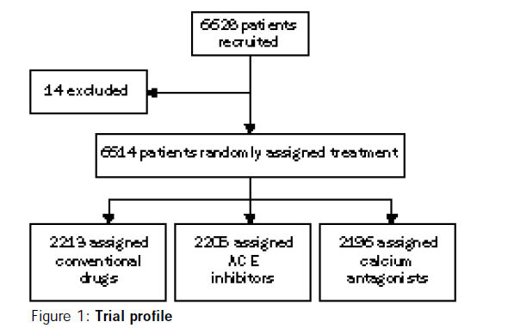
Metodología
6628 pacientes incluidos
14 Excluidos
6614 pacientes asignados aleatoriamente al tratamiento
2213 asignados al tratamiento convencional
2205 asignados a los IECA
2196 asignados a los calcio antagonistas
THE LANCET • Vol 354 • November 20, 1999

Slide 17
Metodología
Tiempo medio de seguimiento 5 Años
Ningún paciente se perdió del seguimiento
En el presente análisis de subgrupos, definimos HSA:
Como PAS al menos 160 mmHg con una diastólica por debajo de 95 mmHg
De acuerdo con algunos ensayos previamente publicados
Blood Pressure 2004; 13: 137-143

Slide 19
Metodología
Había 2280 pacientes en la cohorte del STOP – 2 que cumplieron con estos criterios
Características basales tabla I y II, incluidas aquellas de la cohorte total del STOP – 2 para comparación
Los pacientes fueron aleatorizados a uno de los tres grupos de tratamiento
Blood Pressure 2004; 13: 137-143

Slide 20
Metodología
Terapia convencional (Diuréticos y/o BB):
- Atenolol 50 mg
- Metoprolol 100 mg
- Pindolol 5 mg
- Mezcla de hidroclorotiazida 25 mg más amiloride 2.5 mg diario
IECA:
- Enalapril 10 mg
- Lisinopril 10 mg diario
Calcioantagonista
- Felodipino 2.5 mg
- Isradipina 2.5 mg diario
Blood Pressure 2004; 13: 137-143

Slide 21
Si la meta (menor de 160-95 mmHg) no se alcanzaba a los 2 meses de la visita o después, se realizaban ajustes, inicialmente redoblando la dosis de los IECA o calcioantagonistas como el primer paso
Si la meta no se alcanzaba, un BB podría ser añadido a los calcioantagonistas y la hidroclorotiazida a los IECA en los grupos respectivos
En el grupo de los convencionales, si no alcanzaba la meta con los BB o diuréticos solos, se les administraba una combinación de los dos
Metodología
Blood Pressure 2004; 13: 137-143

Slide 22
Metodología
En las visitas programadas, la PA se midió con un esfigmomanómetro estándar después de un descanso de 5 minutos en la posición supina
Los pacientes ambulatorios fueron atendidos en las respectivas clínicas donde participaban, dos veces al año
Excepto durante el período inicial cuando la titulación de dosis y la institución de TTO combinado podría requerir más visitas
Blood Pressure 2004; 13: 137-143

Slide 23
Metodología
En cada una, se midió la PA y la frecuencia cardíaca
Las grabaciones de eventos adversos también se realizaron en estas visitas y pruebas estándar de laboratorio
Así como ECG en reposo una vez al año
Blood Pressure 2004; 13: 137-143

Slide 24
Metodología
La evaluación de puntos finales fue hecha por un comité independiente
Los miembros fueron enmascarados para los tratamientos y PA de los pacientes según la técnica PROBE
Todos los comités de ética regionales en Suecia aprobaron el estudio, y todos los pacientes dieron su consentimiento
Blood Pressure 2004; 13: 137-143

Slide 25
Análisis estadístico
El análisis fue por intención a tratar
En cada análisis, sólo la ocurrencia de los eventos específicos del estudio se consideró
El análisis de regresión de Cox fue utilizado desde la aleatorización como variable de tiempo no paramétricamente modelado
Blood Pressure 2004; 13: 137-143

Slide 26
Análisis estadístico
Los modelos fueron ajustados por sexo, edad y características basales de referencia como diabetes y tabaquismo
Todos los cálculos fueron realizados utilizando el software Stata (versión 5), y todas las pruebas estadísticas eran de dos caras
Blood Pressure 2004; 13: 137-143

Slide 27
Resultados

Slide 28
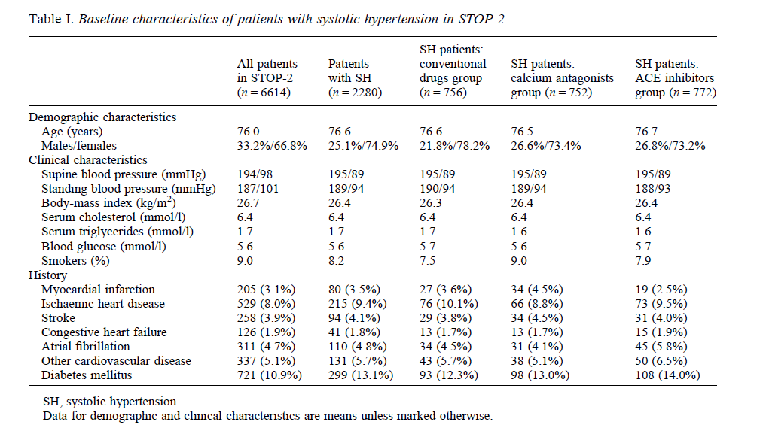
Colesterol: mmol/l a mg/dl
6,4 / 0,02586 = 247 mg/dl
Triglicéridos:
1,7 x 80 = 136 mg/dl
Glucemia:
5,6 x 18 = 100 mg/dl
Blood Pressure 2004; 13: 137-143
Notes:
Podemos decir que se parecen, sin embargo, una de las limitaciones de este estudio es que carece de estadístico que nos permita hacer comparaciones, por lo que no es posible establecer la homogeneidad en relación a las características basales

Slide 29
Blood Pressure 2004; 13: 137-143

Slide 30
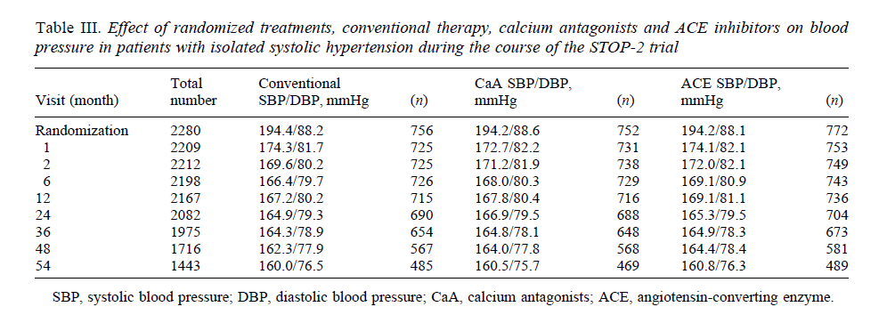
Blood Pressure 2004; 13: 137-143
Notes:
No se sabe que pasó con los pacientes
No explican esa randomización
Descenso marcado en el primer mes en todos los grupos, manteniéndose hasta el mes 24. observándose mayor reducción en el grupo convencional. Pero no se cuenta con veracidad estadística porque se carece del método estadístico.
Es importante tener en cuenta, que ninguno de los pacientes al cabo de 54 meses de seguimiento, logró disminuir o cumplir con el target

Slide 31
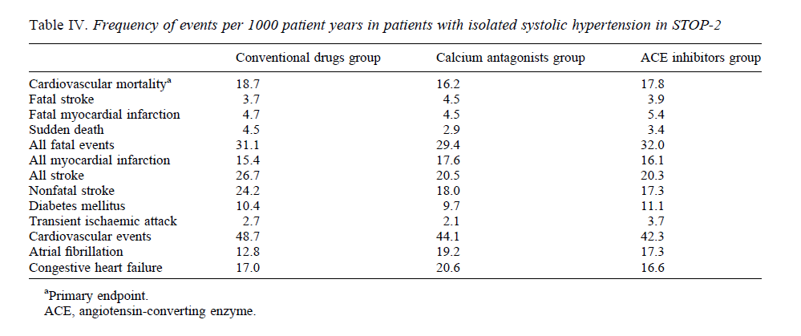
Blood Pressure 2004; 13: 137-143

Slide 32
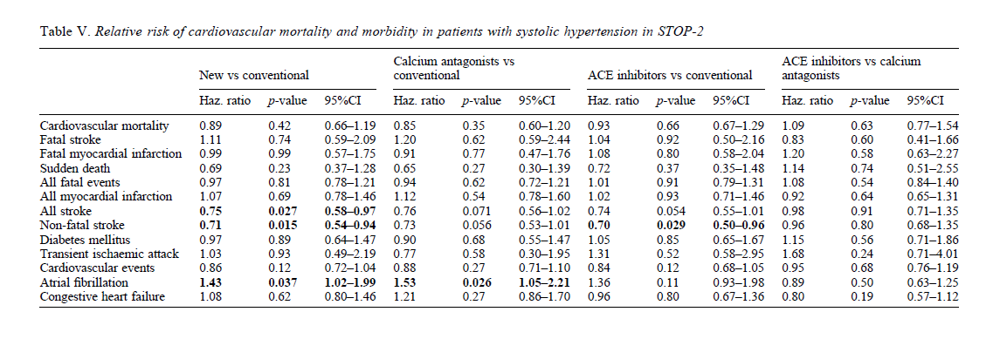
Blood Pressure 2004; 13: 137-143
Notes:
Existe una reducción relativa del riesgo tanto de mortalidad como morbilidad Cardiovascular de 25% en el grupo de los nuevos vs el convencional para todo tipo de Stroke, con un HR de 0,75, una p estadísticamente significativa y un IC que no incluye la unidad. Así mismo, existe una reducción de 30% en el grupo de IECA vs convencionales para los Stroke no fatales. Por lo que podemos concluir que el uso de éstos fármacos es beneficioso en comparación con los convencionales con un seguimiento de 5 años
Se observa 1,43 veces más riesgo de presentar FA en el grupo de pacientes que utilizaron fármacos nuevos versus los convencionales, tanto para los IECA como para los antagonistas de los canes de calcio

Slide 33
Discusión
El presente estudio STOP-2 en pacientes ancianos con HSA demostró que los tratamientos "más nuevos“ como los antagonistas del calcio y los IECA proporcionan una prevención de Stroke comparado con los fármacos "convencionales", es decir, Betabloqueantes y diuréticos
Curiosamente, la reducción del Stroke estuvo presente a pesar de la alta frecuencia de la FA en el grupo de tratamiento "más nuevo", indicando que los efectos preventivos de los IECA y los calcio antagonistas se deben a sus propiedades que aún no están plenamente reconocidas
Blood Pressure 2004; 13: 137-143

Slide 34
Discusión
Cuando se evalúa todo tipo de Stroke en STOP-2 en los pacientes con tratamientos “más nuevos” (IECA y los calcio antagonistas analizados conjuntamente) comparados con los tratamientos "convencionales", hubo una reducción significativa de 25% en todos los Stroke; esto fue completamente atribuible a una reducción de Stroke no fatales
Sin embargo, no hubo tal efecto adicional por los tratamientos "más nuevos" en los Stroke fatales o los ATI
Blood Pressure 2004; 13: 137-143

Slide 35
Aporte del grupo
Existen errores metodológicos que dificultan la interpretación adecuada del estudio, por lo que resulta difícil llegar a conclusiones correctas. Tales errores incluyen:
Ausencia de estadísticos en las primeras IV tablas
Ausencia de explicación sobre la aleatorización respecto a las visitas (tabla III) y lo ocurrido con los pacientes durante el seguimiento, ya que se observa una disminución del número de pacientes a lo largo del estudio, a pesar de explicar que ninguno se perdió del seguimiento.
Blood Pressure 2004; 13: 137-143

Slide 36
Aporte del grupo
2. No se cumplió el target de mantener las cifras tensionales sistólicas por debajo de 160 mmHg al cabo de 5 años
3. No debemos considerar de forma absoluta que el uso de calcio antagonistas sean productores de FA
4. La población por subgrupos no es muy grande
Blood Pressure 2004; 13: 137-143

Slide 37
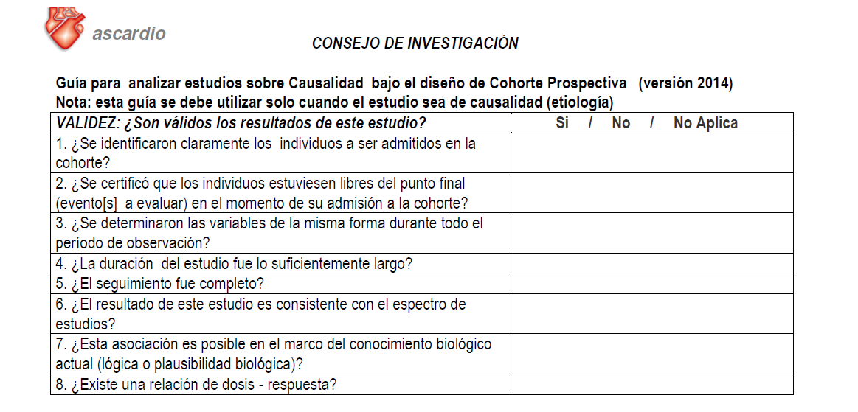

Slide 38
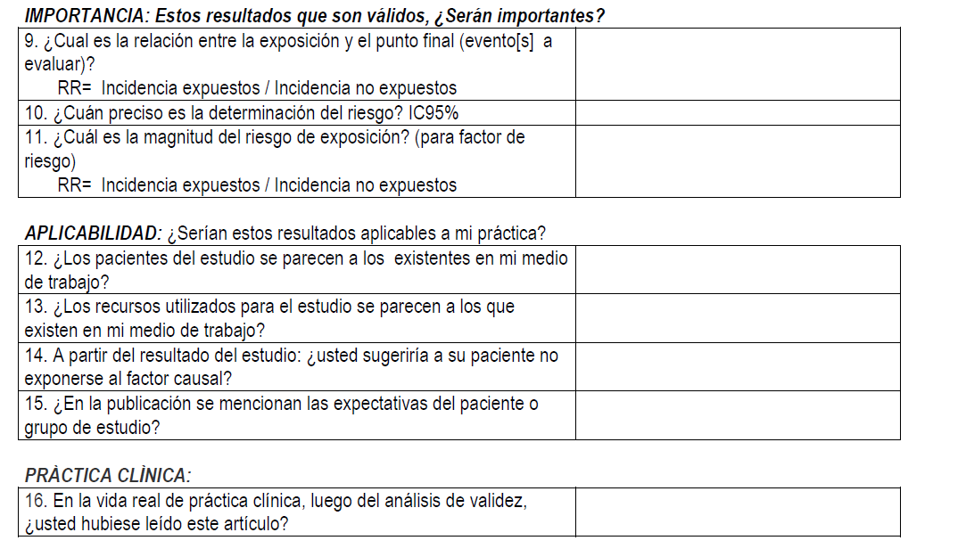
NNT 142/1

Slide 39
Gracias por su Atención…

